Slide 1


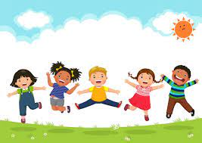
Bài 11:QUYỀN CƠ BẢN CỦA TRẺ EM

Slide 2




Bài 11: QUYỀN CƠ BẢN CỦA TRẺ EM
I.KHỞI ĐỘNG

Slide 3


THẨM THẤU ÂM NHẠC
Nghe bài hát “Quyền trẻ em” ( Nhạc và lời Trịnh Vĩnh Thành) và trả lời câu hỏi:
1. Cảm nghĩ của em sau khi nghe xong bài hát?
2. Em hãy ghi lại tên các quyền trẻ em được nhắc tới trong bài hát?

Slide 4
Bài 11:
QUYỀN CƠ BẢN CỦA TRẺ EM
II.
KHÁM PHÁ

Slide 5


1. Thế nào là quyền trẻ em và các nhóm quyền trẻ em.

Slide 6
Quyền trẻ em : Là những lợi ích cơ bản mà trẻ em được hưởng và được Nhà nước bảo vệ.

Slide 7
Kỹ thuật
“Think- Pair- Share"
Thời gian: 5 phút:
- Bước 1: Hoạt động cá nhân.
- Bước 2: Hoạt động cặp đôi
- Bước 3: Cử đại diện chia sẻ trước lớp.
* Nhóm 1: Quyền được sống còn:
1. Em hãy kể tên các quyền trong nhóm quyền được sống còn của trẻ em?
2. Vì sao trẻ em cần có quyền được sống còn?
* Nhóm 2: Quyền được bảo vệ
1. Em hãy cho biết các bức tranh trên để cập đến những quyền nào của trẻ em cần được 20/11?
2. Vì sao trẻ em cần có quyền được bảo vệ?
* Nhóm 3: Quyền được phát triển
1. Em hãy cho biết các bức tranh trên để cập tới quyền được phát triển nào của trẻ em.
2. Vì sao trẻ em cần có quyền được phát triển
* Nhóm 4: Quyền được tham gia
1. Em hãy cho biết các bức tranh trên để cập tới quyền được phát triển nào của trẻ em?
2. Vì sao trẻ em cần có quyền được tham gia?
Hoạt động
nhóm

Slide 8
Nhóm 1: Quyền được sống còn:
1. Quyền sống còn của trẻ em gồm: quyền được sống và được đáp ứng các nhu cầu để tồn tại như được nuôi dưỡng và chăm sóc sức khoẻ,…
2. Trẻ em cần có quyền được sống còn vì trẻ em còn nhỏ, sức khỏe cả thể chất và tinh thần còn yếu nên dễ gặp phải các nguy cơ ảnh hưởng đến sự sống còn. Do đó trẻ em cần có quyền được sống còn để được yêu thương, chăm sóc nhằm duy trì sự sống.

Slide 9
* Nhóm 2: Quyền được bảo vệ
1.Quyền được bảo vệ là những quyền nhằm bảo vệ trẻ em khỏi mọi hình thức phân biệt đối xử, bị bỏ rơi, bị bóc lột và xâm hại.
2. Trẻ em còn non nớt về thể chất, tinh thần và thiếu kinh nghiệm sống nên rất dễ bị xâm hại, lạm dụng, bóc lột, bắt cóc... Do đó, trẻ em cần có quyền được bảo vệ để đảm bảo an toàn cho bản thân.

Slide 10
Nhóm 3: Quyền được phát triển
1. Quyền được phát triển gồm: quyền được học tập, quyền được vui chơi giải trí, tham gia các hoạt động văn hoá, nghệ thuật,…
2. Trẻ em cần có quyền được phát triển vì trẻ em là đối tượng còn nhỏ, cần phải trải qua quá trình phát triển để hoàn thiện về thể chất, tinh thần, trí tuệ, nhân cách. Trong quá trình này, trẻ em cần được cung cấp các điều kiện cần thiết về dinh dưỡng, giáo dục, vui chơi giải trí, rèn luyện… để phát triển toàn diện.

Slide 11
* Nhóm 4: Quyền được tham gia
1.Quyền được tham gia vào các công việc có ảnh hưởng đến cuộc sống của trẻ em như được bày tỏ ý kiến, nguyện vọng của mình,…
2. Trẻ em cần có quyền được tham gia vì trẻ em cũng là một thành viên của gia đình và xã hội. Trẻ em có nhận thức, tình cảm, suy nghĩ riêng về những điều mà các em tiếp nhận từ thế giới xung quanh; trẻ em có quyền bảy tỏ ý kiến về những vấn đề liên quan đến bản thân mình.

Slide 12
2. Ý nghĩa của quyền trẻ em và thực hiện quyền trẻ em

Slide 13



Thảo luận nhóm đôi
Thời gian: 5 phút
Đọc thông tin sgk trang 52,53 và trả lời câu hỏi sau:
1. Em hãy cho biết, quyền trẻ em có ý nghĩa như thế nào?
2. Theo em, điều gì sẽ xảy ra nếu các quyền của trẻ em không được thực hiện?

Slide 14
Thảo luận nhóm đôi
+ Quyền trẻ em thể hiện sự tôn trọng quan tâm, bảo vệ của cộng đồng quốc tế và mỗi quốc gia đối với trẻ em. Đây là điều kiện cần thiết để trẻ em được phát triển đầy đủ, toàn diện cả về thể chất và tinh thần, Quyền trẻ em đảm bảo cho trẻ em được sống được phát triển trong bầu không khí hạnh phúc, yêu thương, an toàn và bình đẳng. Thực hiện quyền trẻ em cũng là sự đảm bảo cho tương lai tươi đẹp của đất nước và của toàn nhân loại.
+ Trẻ em là tương lai của nhân loại. Nếu quyền trẻ em không được thực hiện, trẻ em sẽ phải đối diện với rất nhiều nguy cơ mất an toàn, ảnh hưởng đến sự phát triển và sống còn của bản thân. Tình trạng bất bình đẳng và tệ nạn xã hội sẽ không ngừng gia tăng gây ảnh hưởng nghiêm trọng đến sự phát triển của các quốc gia và toàn thế giới. Do đó mỗi quốc gia cần có sự quan tâm, quán triệt việc thực hiện quyền trẻ em.

Slide 15

2. Ý nghĩa của quyền trẻ em và thực hiện quyền trẻ em.
- Trẻ em hôm nay sẽ là thế giới ngày mai.
- Thực hiện quyền trẻ em để trẻ em được yêu thương chăm sóc, giáo dục, vui chơi giải trí, được sống hạnh phúc , tạo điều kiện để xây dựng gia đình hạnh phúc.
- Là điều kiện tốt nhất cho sự phát triển toàn diện về thể chất, trí tuệ và tinh thần của trẻ em- chủ nhân tương lai của đất nước

Slide 16
HOẠT ĐỘNG CÁ NHÂN
Hãy kể câu chuyện về tấm gương thực hiện tốt quyền trẻ em và nêu bài học mà bản thân rút ra qua câu chuyện về tấm gương đó.

Slide 17

Kể những việc làm của trường, lớp và nơi em sống góp phần bảo vệ và giáo dục trẻ em
Ở trường , lớp
Ở nơi em sống

Slide 18
Kể những việc làm của trường, lớp và nơi em sống góp phần bảo vệ và giáo dục trẻ em
Ở trường , lớp
Ở nơi em sống
Lập hòm thư góp ý
Tham gia sinh hoạt tập thể
Học tập, thể dục thể thao
Vui chơi giải trí
Lập trường , lớp học dành cho trẻ khuyết tật
Tiêm phòng vắc xin.
Mở các khu vui chơi cho trẻ em
Tặng quà tết trung thu, tết thiếu nhi
- Lập các quỹ khuyến học để giúp đỡ trẻ em nghèo, có hoàn cảnh khó khăn.
- Tổ chức tạo công ăn việc làm cho trẻ em nghèo, không nơi nương tựa.

Slide 19
HOẠT ĐỘNG CÁ NHÂN
Nêu trách nhiệm của gia đình, nhà trường, xã hội trong việc thực hiện quyền trẻ em và bổn phận của trẻ em?

Slide 20
*Trách nhiệm của gia đình, nhà trường và xã hội :
Có trách nhiệm chăm sóc, nuôi dưỡng, giáo dục trẻ em;
Dành điều kiện tốt nhất và tạo môi trường lành mạnh cho sự phát triển toàn diện của trẻ em;
Bảo đảm cho trẻ em được học tập và phát triển;
Giáo dục và giúp đỡ để trẻ em hiểu và thực hiện được quyền và bổn phận của trẻ em.
* Bổn phận của trẻ em
- Đối với gia đình:
+ Kính trọng, lễ phép, hiếu thảo với ông bà, cha mẹ.
+ Học tập, rèn lụyện, giữ gìn nê nếp gia đình.
- Đối với nhà trường:
+ Tôn trọng giáo viên, cán bộ, nhân viên nhà trường.
+ Rèn luyện đạo đức, thực hiện tốt nhiệm vụ học tập.
+ Chấp hành đầy đủ nội qụy, qụy định của nhà trường.
- Đối với bản thân:
+ Sống trung thực, khiêm tốn.
+ Tôn trọng pháp luật, yêu quê hương, đất nước.
*Trách nhiệm của gia đình, nhà trường và xã hội :
Có trách nhiệm chăm sóc, nuôi dưỡng, giáo dục trẻ em;
Dành điều kiện tốt nhất và tạo môi trường lành mạnh cho sự phát triển toàn diện của trẻ em;
Bảo đảm cho trẻ em được học tập và phát triển;
Giáo dục và giúp đỡ để trẻ em hiểu và thực hiện được quyền và bổn phận của trẻ em.
* Bổn phận của trẻ em
- Đối với gia đình:
+ Kính trọng, lễ phép, hiếu thảo với ông bà, cha mẹ.
+ Học tập, rèn lụyện, giữ gìn nê nếp gia đình.
- Đối với nhà trường:
+ Tôn trọng giáo viên, cán bộ, nhân viên nhà trường.
+ Rèn luyện đạo đức, thực hiện tốt nhiệm vụ học tập.
+ Chấp hành đầy đủ nội qụy, qụy định của nhà trường.
- Đối với bản thân:
+ Sống trung thực, khiêm tốn.
+ Tôn trọng pháp luật, yêu quê hương, đất nước.

Slide 21

Bài 11:
QUYỀN CƠ BẢN CỦA TRẺ EM
Bài 11:
QUYỀN CƠ BẢN CỦA TRẺ EM
III.
LUYỆN TẬP
III.
LUYỆN TẬP

Slide 22

Bài tập 1.
Các nhóm quyền trẻ em
( phiếu bài tập)
Bài tập 1.
Các nhóm quyền trẻ em
( phiếu bài tập)
Nhóm quyền được sống còn:
Nhóm quyền được bảo vệ:
Nhóm quyền được phát triển
Nhóm quyền được tham gia
Nhóm quyền được sống còn:
Nhóm quyền được bảo vệ:
Nhóm quyền được phát triển
Nhóm quyền được tham gia

Slide 23
Bài tập 1
Các nhóm quyền trẻ em
( phiếu bài tập)
Bài tập 1
Các nhóm quyền trẻ em
( phiếu bài tập)
Nhóm quyền được sống còn:
Nhóm quyền được bảo vệ:
Nhóm quyền được phát triển
Nhóm quyền được tham gia
Nhóm quyền được sống còn:
Nhóm quyền được bảo vệ:
Nhóm quyền được phát triển
Nhóm quyền được tham gia
Được khai sinh, được bảo vệ tính mạng, được chăm sóc tốt nhất về sức khỏe, được sống chung với cha mẹ, được ưu tiên tiếp cận và sử dụng dịch vụ phòng bệnh, khám bệnh, chữa bệnh.
Được bảo vệ dưới mọi hình thức để không bị bạo lực , bỏ rơi,bỏ mặc, bị bóc lột và xâm hại là tổn hại đến sự phát triển toàn diện của trẻ.
Quyền học tập, vui chơi, giải trí, tham gia các hoạt động văn hóa, văn nghệ
Được tiếp cận thông tin, tham gia các hoạt động xã hội, được bày tỏ ý kiến nguyện vọng về các vấn đề liên quan đến quyền trẻ em.
Được khai sinh, được bảo vệ tính mạng, được chăm sóc tốt nhất về sức khỏe, được sống chung với cha mẹ, được ưu tiên tiếp cận và sử dụng dịch vụ phòng bệnh, khám bệnh, chữa bệnh.
Được bảo vệ dưới mọi hình thức để không bị bạo lực , bỏ rơi,bỏ mặc, bị bóc lột và xâm hại là tổn hại đến sự phát triển toàn diện của trẻ.
Quyền học tập, vui chơi, giải trí, tham gia các hoạt động văn hóa, văn nghệ
Được tiếp cận thông tin, tham gia các hoạt động xã hội, được bày tỏ ý kiến nguyện vọng về các vấn đề liên quan đến quyền trẻ em.

Slide 24

BÀI TẬP 2.
BÀI TẬP 2.
Trong những việc làm sau việc làm nào thực hiện quyền trẻ em, việc nào xâm phạm quyền trẻ em?
Trong những việc làm sau việc làm nào thực hiện quyền trẻ em, việc nào xâm phạm quyền trẻ em?
STT | Hành vi | Thực hiện quyền trẻ em | Xâm phạm quyền trẻ em
1 | Tổ chức việc làm cho trẻ gặp khó khăn
2 | Thường xuyên tiêm phòng dịch bệnh cho trẻ em.
3 | Ngược đãi trẻ em
4 | Bắt trẻ em bỏ học đi lao động kiếm tiền
5 | Tổ chức hoạt động vui chơi cho trẻ em nhân ngày quốc tế thiếu nhi
6 | Lôi kéo trẻ em tham gia vào tệ nạn xã hội
STT | Hành vi | Thực hiện quyền trẻ em | Xâm phạm quyền trẻ em
1 | Tổ chức việc làm cho trẻ gặp khó khăn
2 | Thường xuyên tiêm phòng dịch bệnh cho trẻ em.
3 | Ngược đãi trẻ em
4 | Bắt trẻ em bỏ học đi lao động kiếm tiền
5 | Tổ chức hoạt động vui chơi cho trẻ em nhân ngày quốc tế thiếu nhi
6 | Lôi kéo trẻ em tham gia vào tệ nạn xã hội

Slide 25
BÀI TẬP 2.
BÀI TẬP 2.
Trong những việc làm sau việc làm nào thực hiện quyền trẻ em, việc nào vi phạm quyền trẻ em?
Trong những việc làm sau việc làm nào thực hiện quyền trẻ em, việc nào vi phạm quyền trẻ em?
STT | Hành vi | Thực hiện quyền trẻ em | Xâm phạm quyền trẻ em
1 | Tổ chức việc làm cho trẻ gặp khó khăn | x
2 | Thường xuyên tiêm phòng dịch bệnh cho trẻ em. | x
3 | Ngược đãi trẻ em |  | x
4 | Bắt trẻ em bỏ học đi lao động kiếm tiền |  | x
5 | Tổ chức hoạt động vui chơi cho trẻ em nhân ngày quốc tế thiếu nhi | x
6 | Lôi kéo trẻ em tham gia vào tệ nạn xã hội |  | x
STT | Hành vi | Thực hiện quyền trẻ em | Xâm phạm quyền trẻ em
1 | Tổ chức việc làm cho trẻ gặp khó khăn | x
2 | Thường xuyên tiêm phòng dịch bệnh cho trẻ em. | x
3 | Ngược đãi trẻ em |  | x
4 | Bắt trẻ em bỏ học đi lao động kiếm tiền |  | x
5 | Tổ chức hoạt động vui chơi cho trẻ em nhân ngày quốc tế thiếu nhi | x
6 | Lôi kéo trẻ em tham gia vào tệ nạn xã hội |  | x

Slide 26
Bài tập 3.
Những việc làm tốt thực hiện quyền trẻ em:
Dạy nghề cho trẻ mồ côi.
Mở trường lớp cho trẻ em lang thang cơ nhỡ, trẻ em khuyết tật
Khám chữa bệnh miễn phí cho trẻ em nghèo, phẫu thuật nụ cười, tim bẩm sinh miễn phí cho trẻ em.

Slide 27
Hành vi xâm phạm quyền trẻ em:
Đánh đập trẻ em
Xâm hại tình dục
Bắt cóc, bán trẻ em….

Slide 28
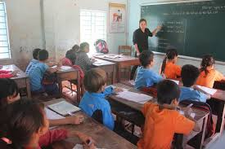
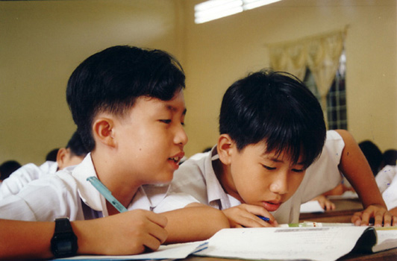
Một số hình ảnh nói về quyền của trẻ em

Slide 29
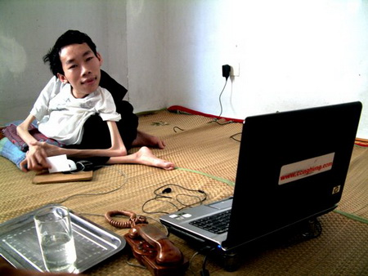

Slide 30
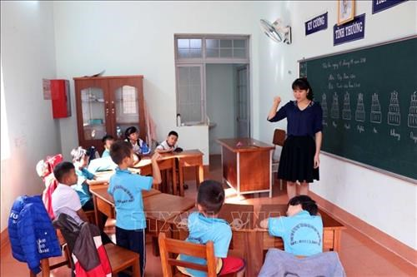
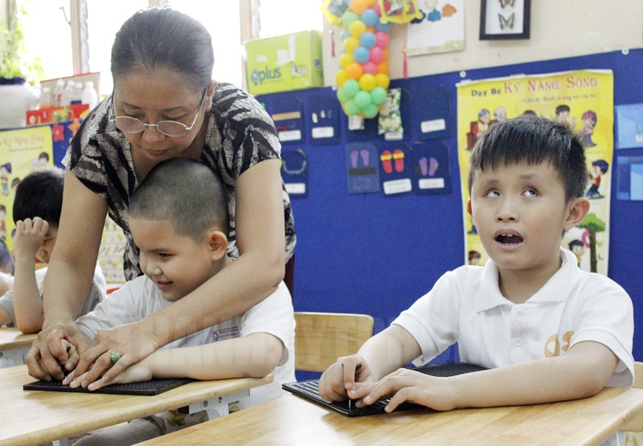
Học tại trường khuyết tật.

Slide 31
Hành vi xâm phạm quyền trẻ em:
Đánh đập trẻ em
Xâm hại tình dục
Bắt cóc, bán trẻ em….

Slide 32
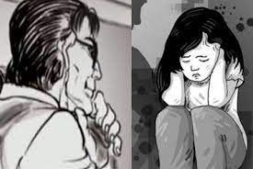
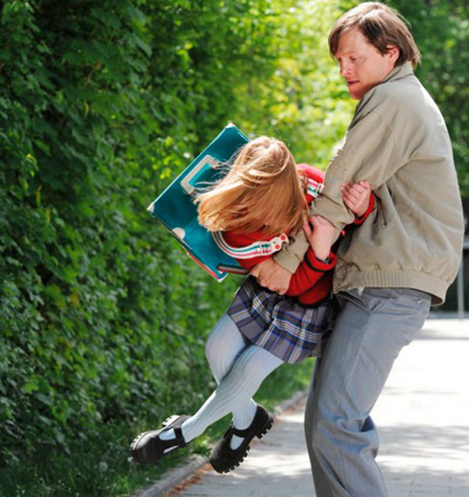
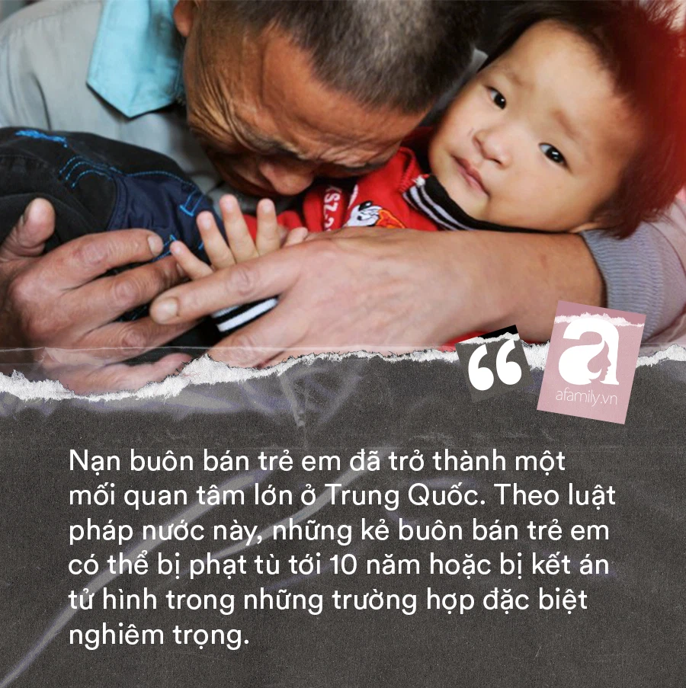
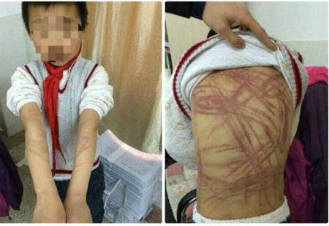

Slide 33
Đối với những việc làm
vi phạm quyền trẻ em
chúng ta cần phải làm gì?
Phê phán, lên án, đấu tranh, có biện
pháp trừng phạt nghiêm khắc.

Slide 34


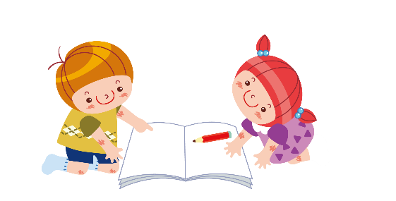
Bài tập 4
4
XỬ LÝ TÌNH HUỐNG
Đọc tình huống trong SGK, suy nghĩ độc lập và thực hiện các yêu cầu sau:
- Trả lời câu hỏi: Quân hiểu về quyền trẻ em trong tình huống này đúng hay sai? Vì sao?
- Đưa ra cách xử lí tích cực, phù hợp cho Quân khi bị bố mẹ mắng

Slide 35
Bài 11:
QUYỀN CƠ BẢN CỦA TRẺ EM
IV.
VẬN DỤNG

Slide 36


HOẠT ĐỘNG DỰ ÁN
Vẽ tranh với chủ đề “Quyền trẻ em”

Slide 37
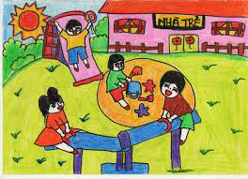


Slide 38

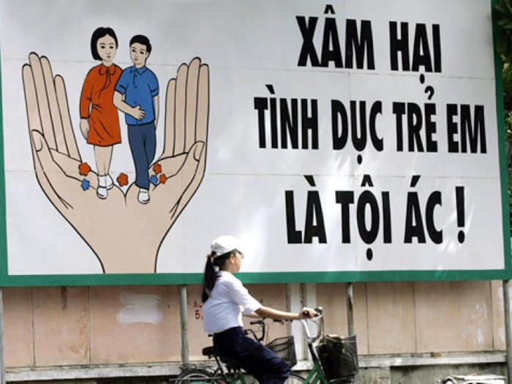

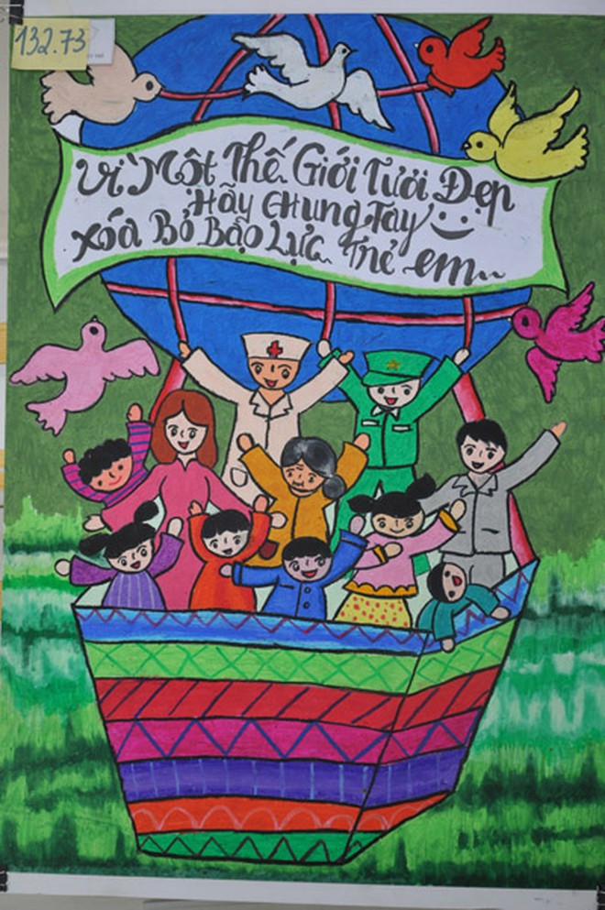
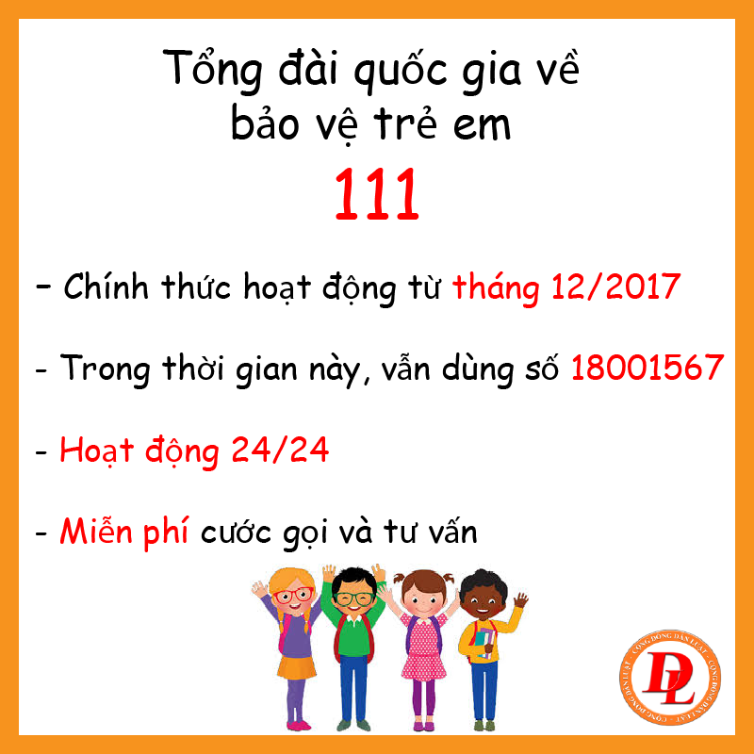

QUYỀN TRẺ EM

